Slide 1


L2 MIASHS – Sciences Cognitives
Projet final
Programmation JAVA
FINSTERE FLURE
CARBONNIER Nicolas – WYSOCKI Tom – WATELET Manon

Slide 2
Sommaire
Programmation
Le Jeu
  Terminal
  Interface
I.A.
  Les types
  Les sous-algos utiles
  Les algos de stratégie
Rétrospective
Démonstration
<numéro>

Slide 3
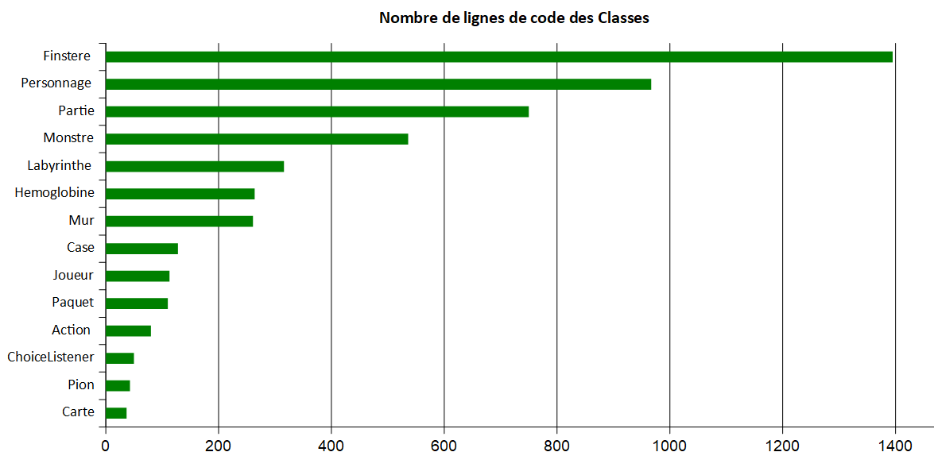
Le projet JAVA – Programmation
<numéro>

Slide 4
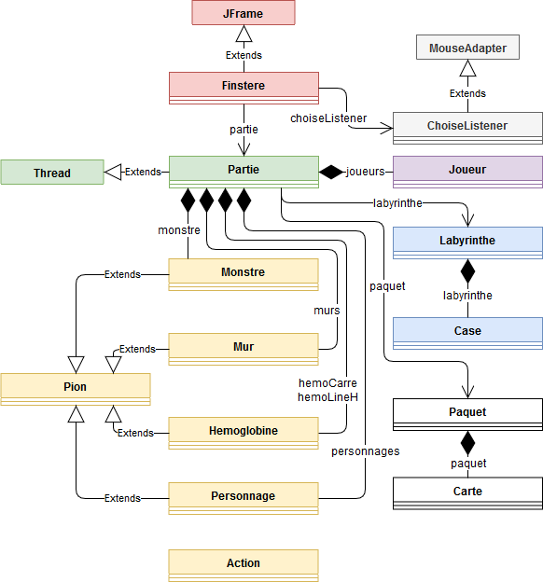
Le projet JAVA – Programmation
<numéro>

Slide 5
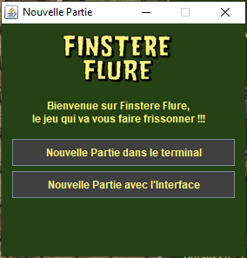
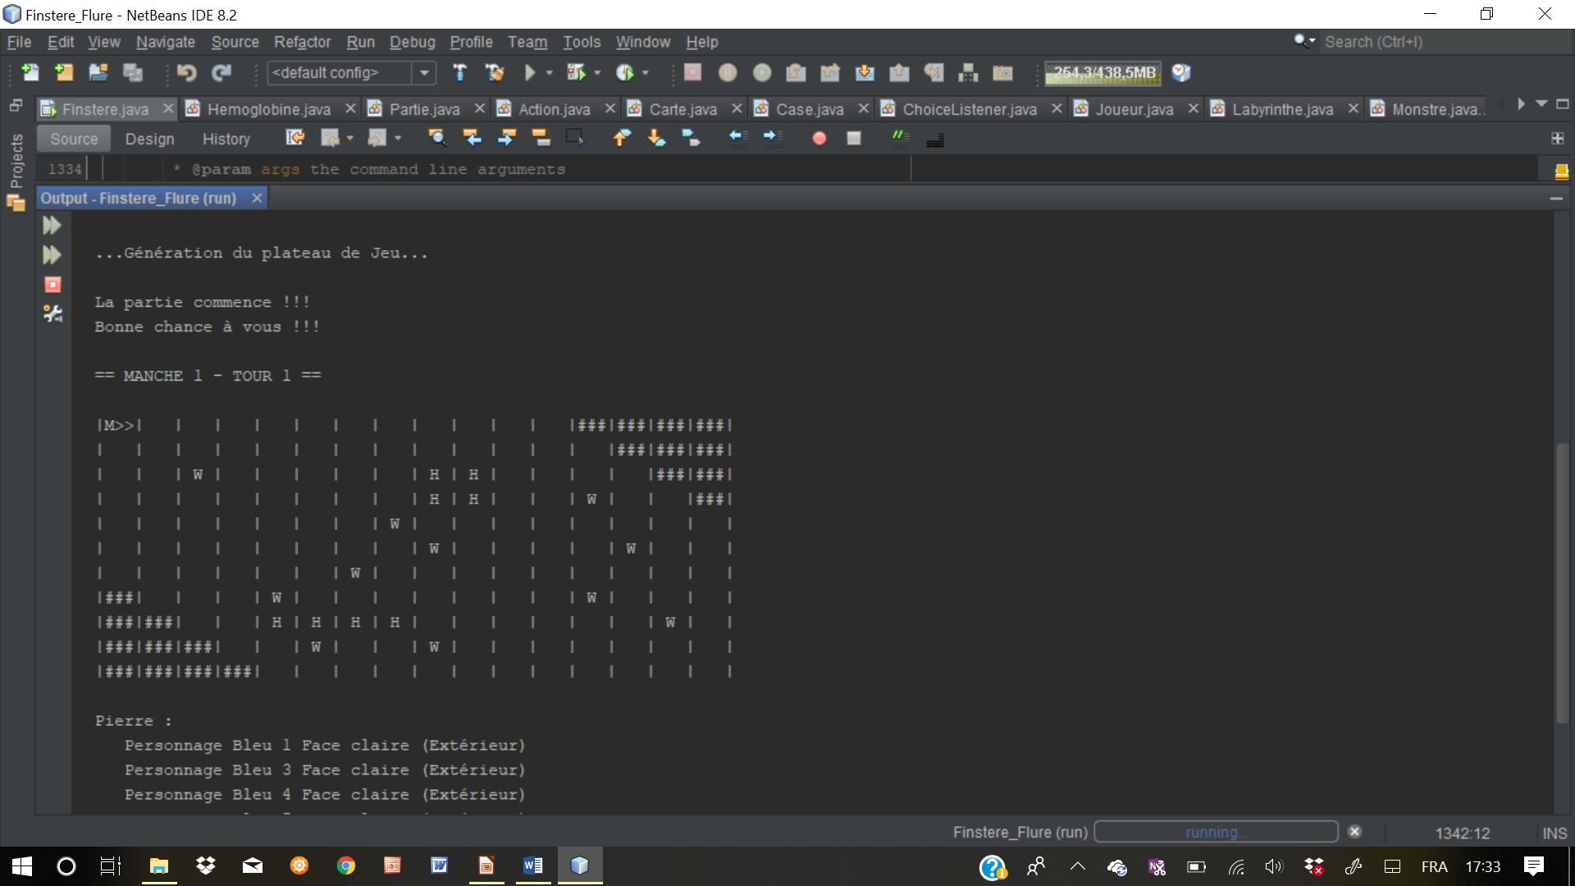
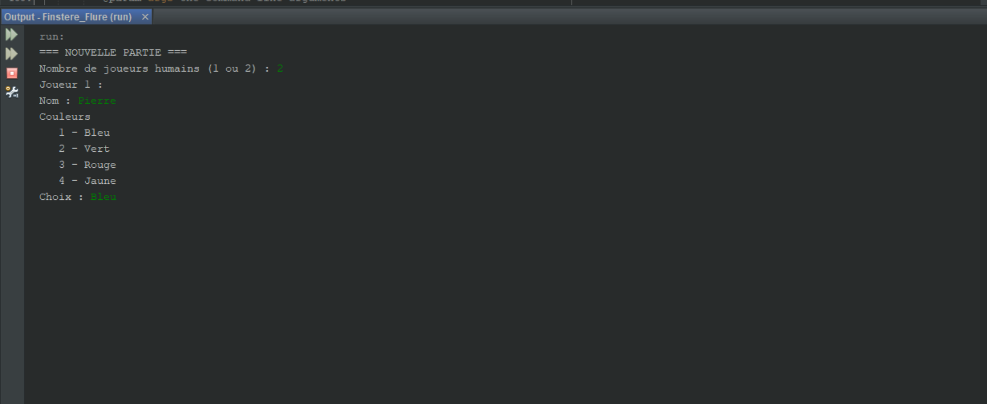
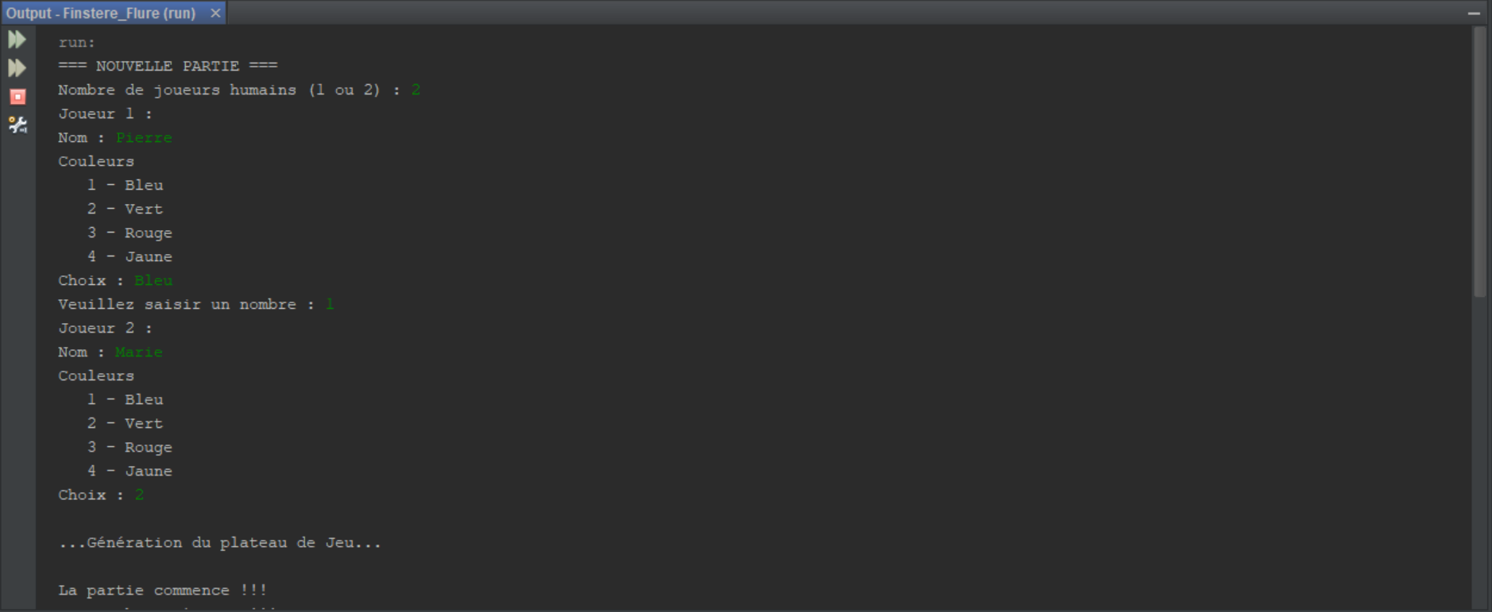
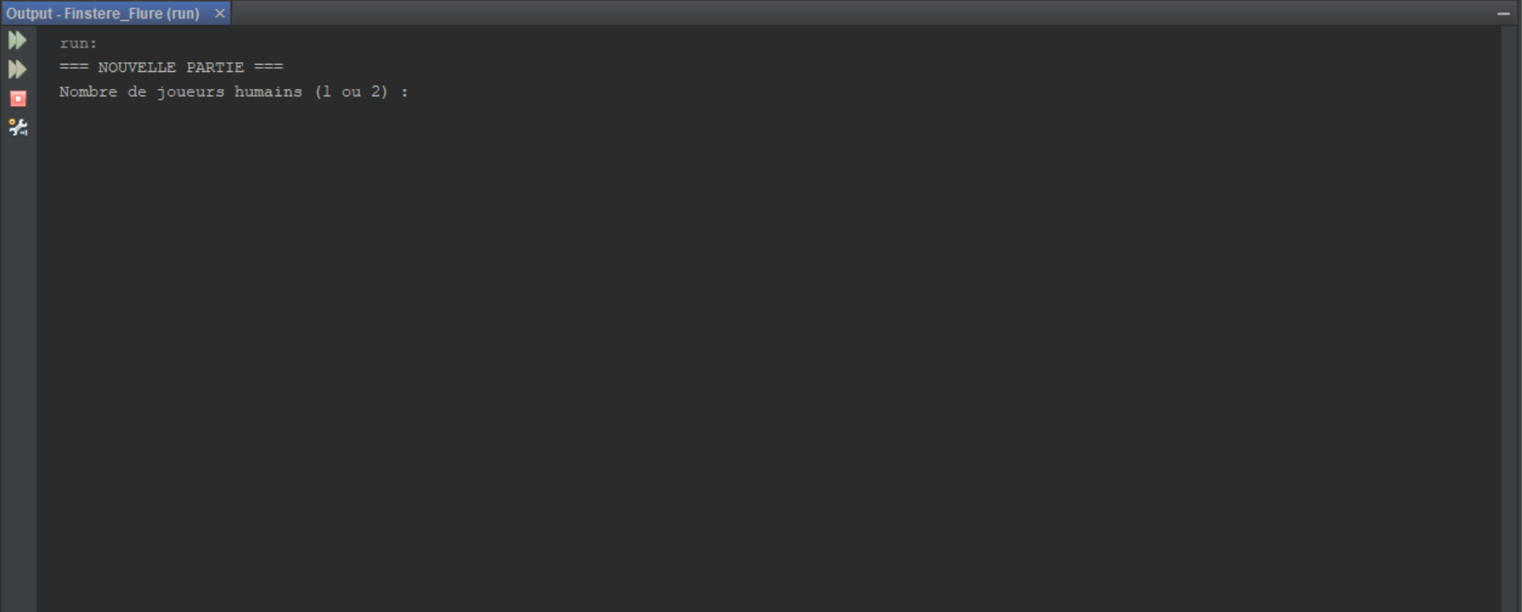
Le projet JAVA – Le Jeu : Terminal
<numéro>

Slide 6
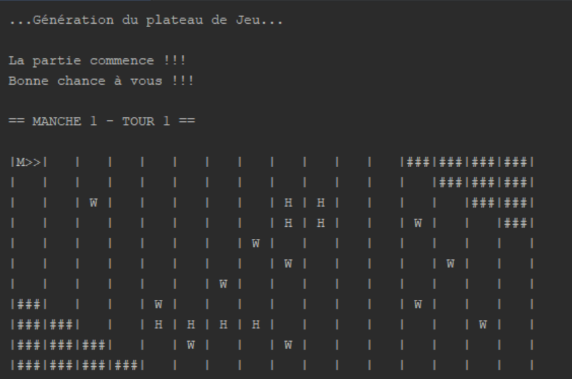
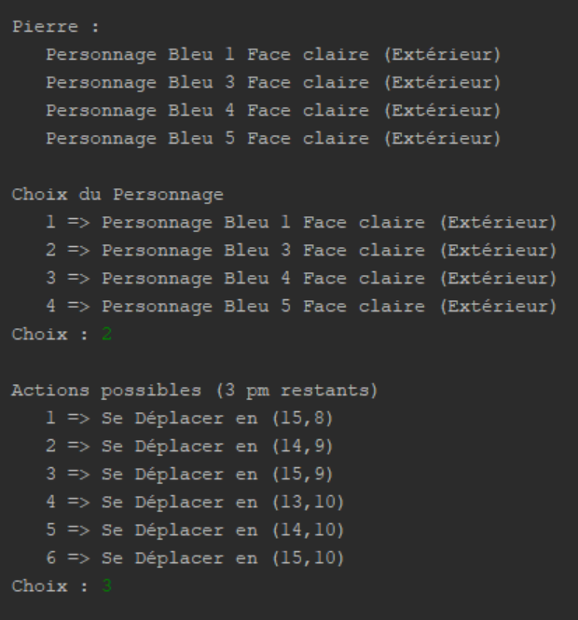
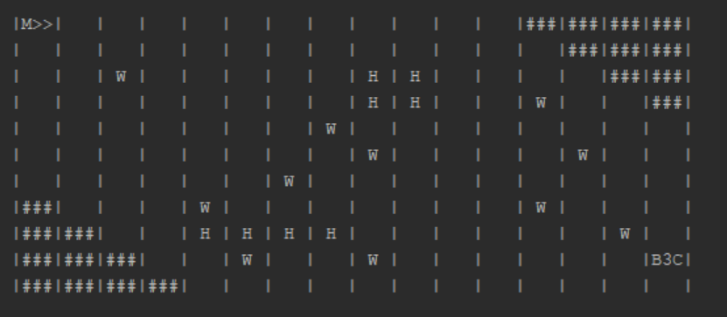
Le projet JAVA – Le Jeu : Terminal
<numéro>

Slide 7
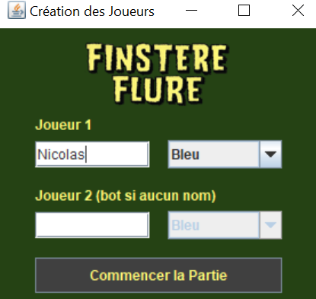
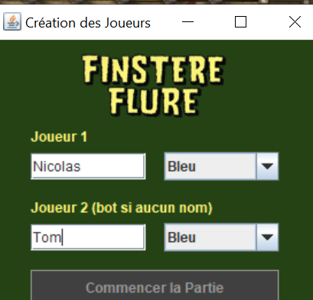
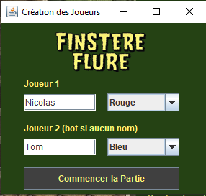
Le projet JAVA – Le Jeu : Interface
<numéro>

Slide 8
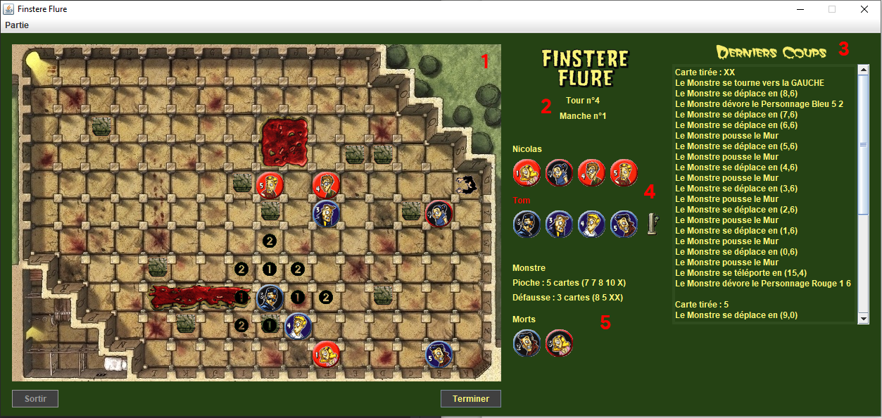
Le projet JAVA – Le Jeu : Interface
1 – Plateau de jeu
2 – Informations sur la partie
3 – Derniers coups
4 – Liste des personnages
5 – Infos sur le monstre + liste des morts
<numéro>

Slide 9
Le projet JAVA – I.A.
BUT : Mise en place d'une stratégie pour gagner la partie avec représentation des données
Comment ? Parcours de graphe avec analyse de gain attendu
Moyens :
→ Création des types nécessaires
→ Définition de ce qu‘est un état et quelles sont les actions (cf code Java)
→ Création des variables
→ Description des algos et rédaction des SSA But? Et Recherche
<numéro>

Slide 10
Le projet JAVA – I.A. : Les types
Tetat = ARTICLE
sorti : BOOLEEN // vrai si pion sauvé
mort : BOOLEEN // vrai si pion mort
dm : NUMERIQUE // distance par rapport au monstre
ds : NUMERIQUE // distance par rapport à la sortie
FART
Tmap = ARTICLE
labyrinthe : TABLEAU DE 16 TABLEAU DE 11 // tableau à double entrée
FART
Tpion = ARTICLE
e : Tetat
coord : TABLEAU DE 2 NUMERIQUE // coordonnées x et y dans le labyrinthe
FART
Tmonstre = ARTICLE
coord : TABLEAU DE 2 NUMERIQUE // coordonnées x et y
orient : NUMERIQUE
FART
Tcoup = ARTICLE
e : Tetat
p : Tpion
FART
<numéro>

Slide 11
Le projet JAVA – I.A. : Les sous-algos utiles
Opérations effectuables pour un pion:
Tetat SSALGO Déplacer (p: Tpion)
Tetat SSALGO PousserMur
Tetat SSALGO Glissade
BOOLEEN SSALGO CaseOccupée (par le monstre, un pion, un mur)
Mise en place de la recherche:
Tliste SSALGO PionDispo (liste des pions disponibles au moment de jouer un coup)
NUMERIQUE SSALGO Distance
Stratégie de recherche:
BOOLEEN SSALGO But? (retourne VRAI si une solution intéressante est trouvée)
Tliste SSALGO Successeur
Tliste SSALGO Recherche
<numéro>

Slide 12
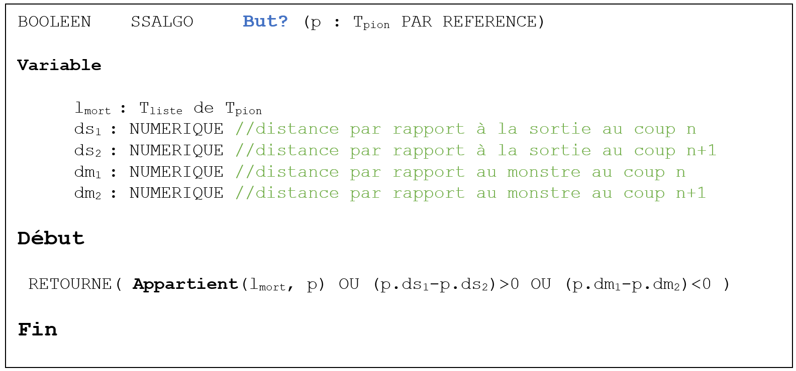
Le projet JAVA – I.A. : Les algos de stratégie
<numéro>

Slide 13
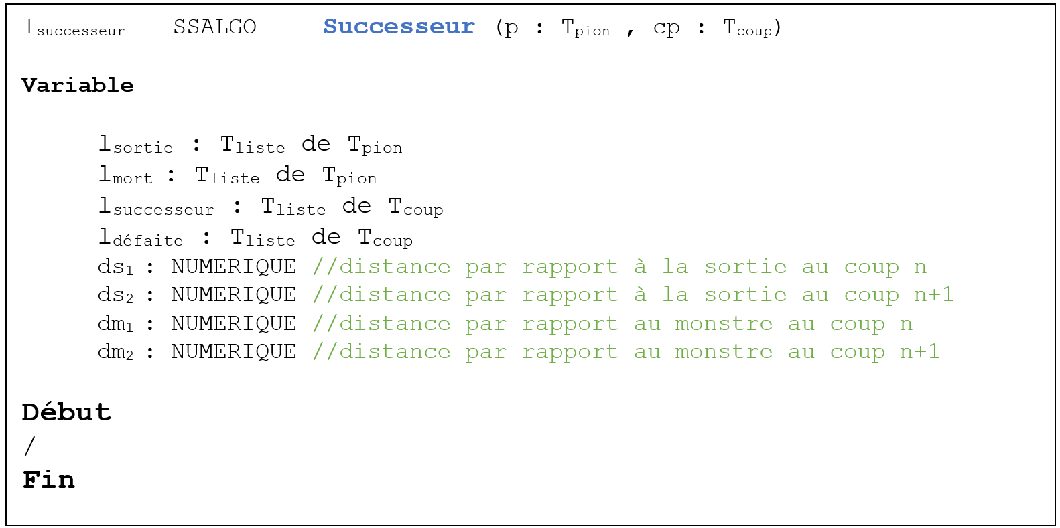
Le projet JAVA – I.A. : Les algos de stratégie
<numéro>

Slide 14
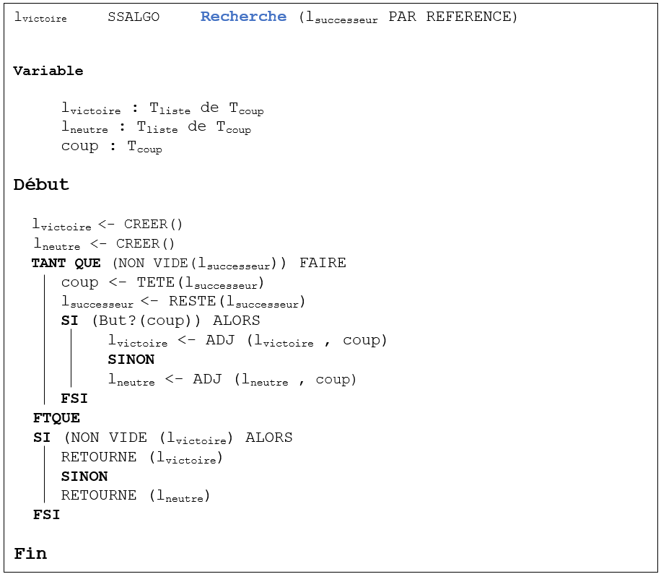
Le projet JAVA – I.A. : Les algos de stratégie
<numéro>

Slide 15
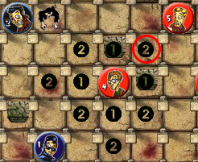
Rétrospective
Jeu totalement fonctionnel
Défis 1, 2 et 3 effectués
Bonne communication du groupe
Points forts de l’application:
Interface ergonomique
Possibilité de jouer dans le terminal ou dans l’interface
Points faibles :
Certains bugs mineurs
Absence de l’IA dans le jeu
<numéro>

Slide 16
Démonstration
<numéro>

Slide 17
Merci pour votre attention
<numéro>

